Slide 1
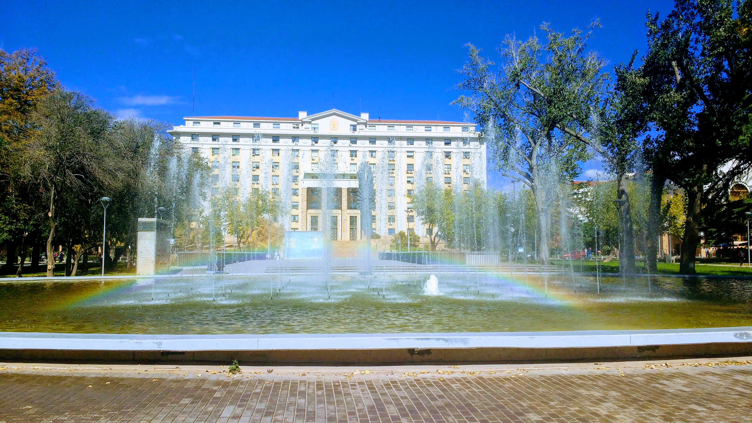
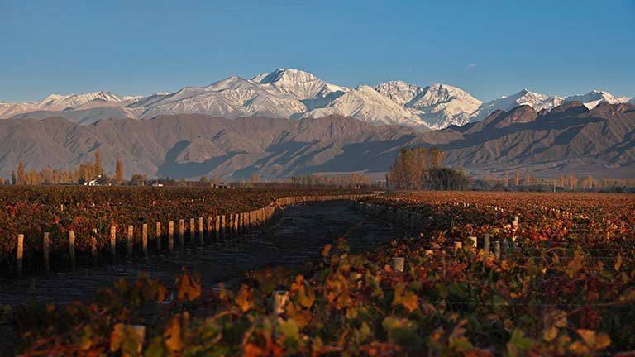



Slide 2


Slide 3

RECOMENDACIONES PARA REALIZAR EL TRAMITE DE CONSTITUCIÓN
Un aporte de las Áreas de Promoción, Educación y Ventanilla Única.

Slide 4


Recordemos...
El curso de capacitación que se otorga esta dirigido a aquellas personas interesadas en conocer las características fundamentales de la figura cooperativa y los requisitos esenciales para constituir este tipo de organizaciones.
Resolución INAES
nº 2037/03
Resolución 9 /2019

Slide 5




Slide 6


Tenga en cuenta…
El COOPERATIVISMO
bien entendido es una herramienta útil para satisfacer necesidades y mejorar la calidad de vida

Slide 7

¿Cómo se constituye una cooperativa?
Tenga en cuenta lo siguiente instrucciones

Slide 8
Es importante visualizar que los asociados demuestren tener una voluntad asociativa, es decir, emprender en conjunto un Proyecto Colectivo que implicará:
Tener definido el objeto social
Tomar decisiones en forma democrática y comprometerse asu cumplimiento.
Asumir responsabilidades por el éxito o fracaso del emprendimiento

Slide 9
Aportar tareas y recursos para el objetivo común.
Visualizar un proyecto económico viable y sustentable en el tiempo, es decir, que haya un mercado en el cual la cooperativa pueda competir con productos o servicios con calidad y precio.
Que se cuenten con recursos para aportar al financiamiento de la obra a emprender hasta que la actividad de la cooperativa genere ingresos suficientes para cubrir todos los gastos de su funcionamiento.

Slide 10

Para conformar una entidad cooperativa es necesario un número mínimo de 10 personas que pueden ser:
a) Personas físicas mayores de edad o menores emancipados o por medio de representantes legales;
b) Personas de existencia ideal (sociedades, asociaciones).
c) Personas jurídicas de carácter público (Estado Nacional, Provincial o Municipal).

Slide 11
El proceso pre constitutivo, que debe ser realizado en forma directa por los interesados sin la presencia de intermediarios, consta de los siguientes pasos:
Presentar por Ventanilla Única un pedido de asesoramiento. Recibirá en breve un formulario para ser completado.
Presente el formulario en formato digital. Siendo viable el proyecto, se procederá a dar un curso obligatorio.

Slide 12
Una vez completo el formulario, preséntelo
a través del portal digital.
Por el Área de Educación, se procederá a dictar un Curso de Capacitación Cooperativa en fecha y lugar a convenir con los interesados. Para su aprobación se considera que deben participar de la capacitación el 100% de los inscriptos.
Cumplido el curso el Área de Promoción entregará el modelo de estatuto y acta constitutiva para su llenado.

Slide 13

Veamos lo que hay que tener en cuenta para realizar el acto de constitución formal de la entidad.

Slide 14
ASAMBLEA CONSTITUTIVA
Para realizarla deben estar presentes todas aquellas personas que hayan realizado el curso de capacitación.
En la misma se tratará como tema principal, la consideración del estatuto, el aporte de capital, la elección de consejeros y por supuesto el proyecto que los motiva a unirse para un FIN COMÚN.

Slide 15
Al principio del acta constitutiva…
Complete departamento, hora, día, domicilio completo del lugar de realización de la Asamblea Constitutiva.
Colocar el nombre de dos personas que han realizado los tramites.
Detallar el nombre completo de todos los asociados fundadores.

Slide 16
Orden del día
1) Elección de la mesa directiva de la asamblea;
2) Informe de la Comisión Provisoria;
3) Rendición de Gastos;
4) Discusión y Aprobación del Estatuto;
5) Suscripción e integración de cuotas sociales;
6) Elección de miembros titulares y suplentes del Consejo de Administración, de un síndico titular y de un síndico suplente

Slide 17
Partes de Estatuto
TITULOS:
I - CONSTITUCIÓN, DOMICILIO, DURACIÓN Y OBJETO
II - DE LOS ASOCIADOS
III - DEL CAPITAL
IV - TITULO IV - DE LA CONTABILIDAD Y EL EJERCICIO SOCIAL
V - DE LAS ASAMBLEAS.
VI - DE LA ADMINISTRACIÓN Y REPRESENTACIÓN
VII - DE LA FISCALI­ZA­CIÓN PRIVADA
VIII - DE LA DISOLUCIÓN Y LIQUIDACIÓN
IX - AUTORIZACIONES ESPECIALES.

Slide 18

La mayoría de los artículos pertenecientes al estatuto, son de forma, es decir, están planteados por la Ley.
Sólo deben completar aquellos que el personal de Dirección de Cooperativas, le indique.

Slide 19
COMPLETE LOS SIGUIENTES ARTICULOS – Algunos art. pueden variar
ART. 1: Propongan varios nombres posibles para la entidad. (tener en cuenta que por Ley, no se pueden utilizar nombres ya registrados en nuestra base datos)
ART. 2: Coloque el distrito y departamento donde tendrá sede la entidad (no coloque ningún domicilio).

Slide 20

To
Preste atención a la redacción del Artículo 5
Allí se establecen todas las actividades que puede realizar la cooperativa.
Si no queda escrito, la cooperativa no está autorizada a realizarlo.

Slide 21
Definir el capital inicial de la Cooperativa
( el mismo no puede ser menor al costo de la formación de misma). El numero de artículos puede variar.
ART. 9: Definir el número de cuotas sociales.
ART. 15: Determinar el monto asignado a cada cuota.
ART. 25: Fije el día y mes de cierre de balance (tener en cuenta que debe ser el último día del mes anterior a la realización de la Asamblea.)

Slide 22
ART. 49: Establezca el número de consejeros titulares y suplentes.
ART. 52: Establezca el tiempo de mandato de los consejeros. (máximo 3 ejercicios contables)
Dentro del Consejo de Administración están las autoridades de la cooperativa.

Slide 23

ART.53: Establezca los cargos a ocupar y la modalidad de renovación.
Art. 67: Establezca el tiempo de mandato del los síndicos.
Los números de artículos pueden variar levemente

Slide 24
Una vez que el grupo complete las actas deben ser remitidas al correo de origen.
El Área de Promoción se podrá en contacto para indicar los pasos posteriores; transcribir las actas a los libros de actas y su posterior certificación con escribano público, etc.

Slide 25
Para armar el expediente
Certifique por separado ambas actas.
Anexe el pago del código 430.
Anexe el comprobante de depósito
del 5% del capital suscripto.

Slide 26

De allí en más, recibirá indicaciones del Área de Promoción para proseguir el expediente de Autorización y Aprobación de Estatuto.

Slide 27
Se le solicitará tramitar oficios en :
Dirección de Registro y Archivo Judicial
Palacio Policial
Palacio Judicial-Suprema Corte de Justicia

Slide 28





Cuando el expte. cumpla con el formalismo que demanda la legislación en conformación de este tipo de entidades, Dirección de Cooperativismo le solicitará los libros obligatorios para ser rubricados.
Los libros rubricados y la Resolución para funcionar en el ámbito provincial se le entregaran en forma conjunta

Slide 29

La Resolución autoriza a la Cooperativa a funcionar como tal bajo un número que perdurará.
R 1……..T…..
Recuerde este número ya que es importante para realizar diversos tramites.

Slide 30


Conseguida la autorización, se debe realizar los trámites pertinentes ante ATM y AFIP para la inscripción de la cooperativa.

Slide 31

Una vez que estos organismos otorgan los números correspondientes de CUIT e INGRESOS BRUTOS, se podrá pedir la DEVOLUCIÓN DEL DEPÓSITO DE GARANTÍA.

Slide 32

Gracias por su tiempo… Recuerde que el tramite debe ser realizado por los interesados y en todo el proceso puede solicitar asesoramiento gratuito del personal de la Dirección de Cooperativas.

Slide 33
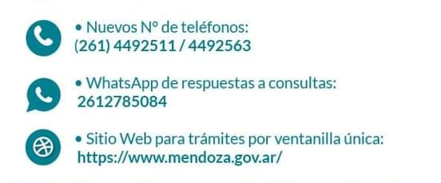
Por medio de la plataforma virtual de Ventanilla Única puede realizar muchos tramites.

Slide 34

No dude en consultarnos…

